Slide 1


YFPO IMES3.0系统介绍
信息系统部
2017/10/5

Slide 2
YFPO IMES3.0 系统介绍
业务
说明
技术
架构
未来
规划

Slide 3
YFPO IMES3.0 系统介绍
业务
说明
技术
架构
未来
规划

Slide 4
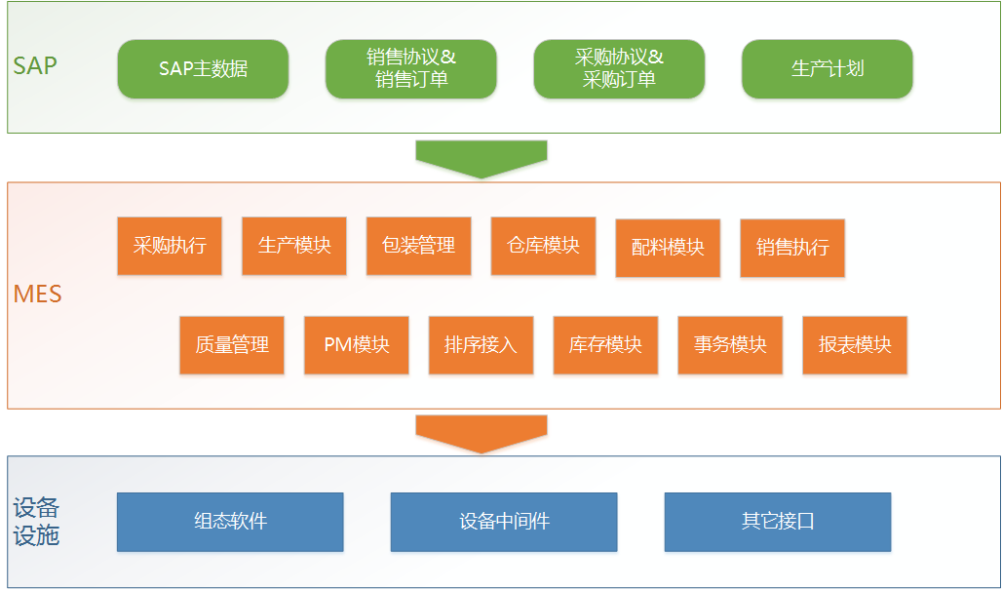
业务说明

Slide 5
业务说明
DIRECTORY
1st 采购执行
2nd 生产配料
3rd 生产执行
4th 包装管理
5th 仓库与库位管理
6th 销售执行
7th PM管理
8th 其它说明

Slide 6
业务说明
DIRECTORY
1st 采购执行
2nd 生产配料
3rd 生产执行
4th 包装管理
5th 仓库与库位管理
6th 销售执行
7th PM管理
8th 其它说明

Slide 7










业务说明-采购执行
SAP生成的采购单协同给ISV与MES
供应商在ISV上打印订单与料箱单等
供应商送货
工厂根据订单和料箱单进行采购收货
工厂收货时根据配置同步上架到货架区
1
1
采购单
采购单
ISV
MES
2
5
采购单
托盘单
4
产品条码
料箱单
3
Notes:
外部物流的采购订单的类型、来源的比例。

Slide 8
业务说明
DIRECTORY
1st 采购执行
2nd 生产配料
3rd 生产执行
4th 包装管理
5th 仓库与库位管理
6th 销售执行
7th PM管理
8th 其它说明

Slide 9



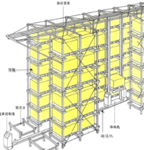

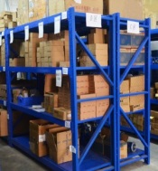


业务说明-生产配料
拉动单&拉动指令
仓库
配料出库
指定料箱拉动
指定产品自动推荐
根据排序单
根据装配单
扫描看板卡拉动
根据总成自动拆解拉动
自动执行出库
手工拉动
根据整张排序单进行拉动
根据每辆车分别拉动
自动化仓库
PDA扫描出库
排序单
台套拉动
传统的安全库存拉动
基于排序需求的安全库存拉动
传统仓库
PC端扫描出库
安全库存拉动

Slide 10
业务说明
DIRECTORY
1st 采购执行
2nd 生产配料
3rd 生产执行
4th 包装管理
5th 仓库与库位管理
6th 销售执行
7th PM管理
8th 其它说明

Slide 11
业务说明-生产执行
生产计划
试制工单
按单根产品
进行汇报
按料箱
进行汇报
按生产汇总数
进行汇报

Slide 12
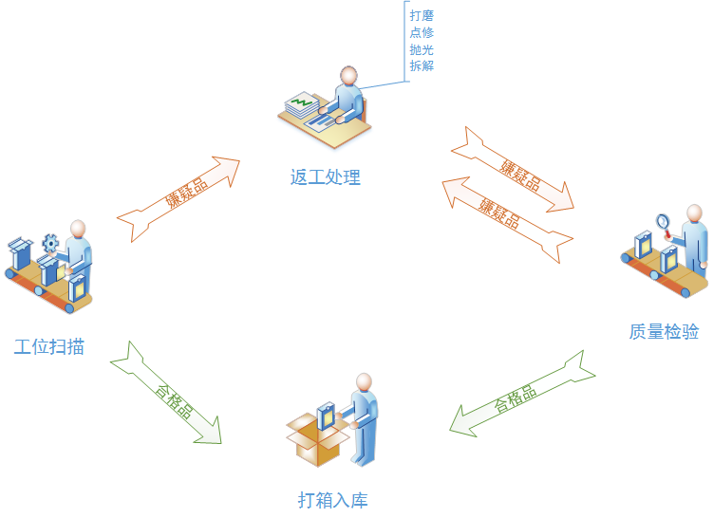
业务说明-生产执行(条码件生产流程)

Slide 13


业务说明-生产执行(条码件生产流程)
生产计划
注塑
涂装
Masking
清洗
Bonding
预装
Masking
总成装配
销售
销售时
终络条码
使用掉时
终络条码
生成
产品条码
注塑下线时，生成标记唯一产品的产品条码
该条码跟着整个生产链进行生产跟踪
最终销售或生产过程中被使用掉时终结该条码

Slide 14
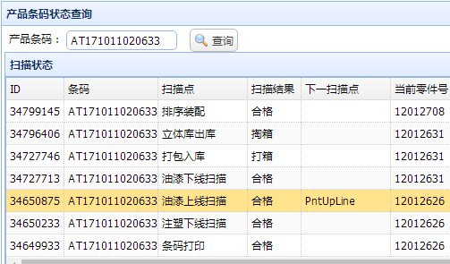
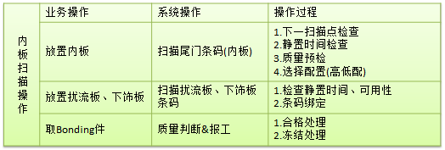
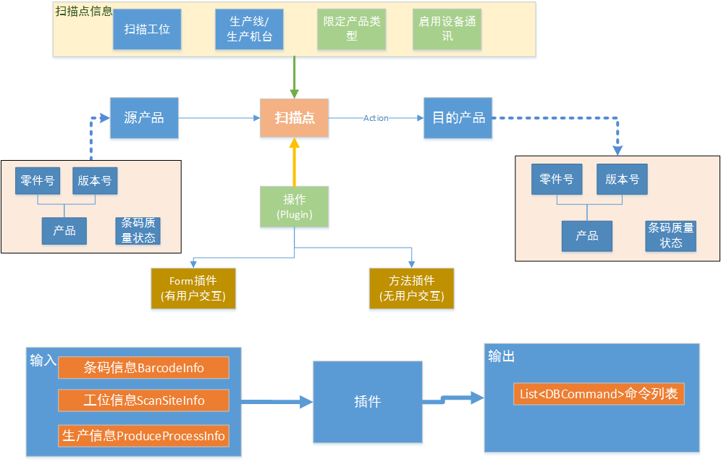
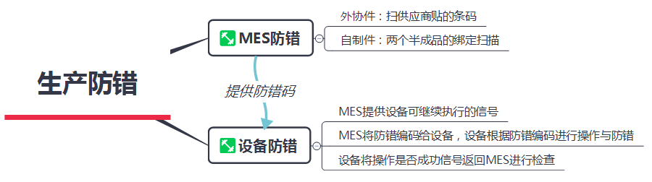
业务说明-生产执行(条码件生产流程)
记录条码生产过程
生产操作过程控制
生产防错

Slide 15

业务说明-生产执行(基于料箱单的生产流程)
生产计划
整箱报工
销售
现场配料
其它工序
生产
配料时
终络条码
销售时
终络条码
料箱单
一箱一报工，并同时生成料箱单【仓库管理以料箱单为依据】
最终销售或下道工序生产配料时，终结料箱单

Slide 16
业务说明
DIRECTORY
1st 采购执行
2nd 生产配料
3rd 生产执行
4th 包装管理
5th 仓库与库位管理
6th 销售执行
7th PM管理
8th 其它说明

Slide 17
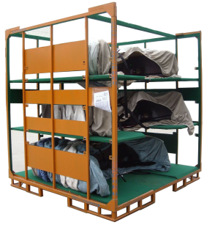
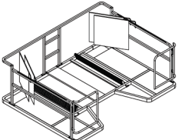

业务说明-包装管理
包装物有唯一条码标签
进行包装物管理
厂内周转料架
自动仓库托盘
纸箱
不同零件
混放
部分料箱需要进行条码标签管理
同一产品可放不同料箱
同一料箱可进行零件混放

Slide 18
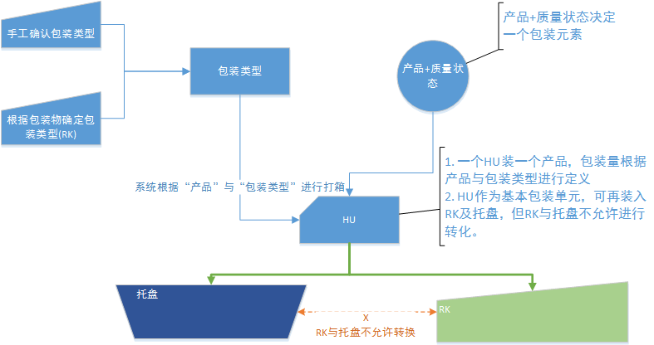
业务说明-包装管理
同一零件有不同类型的包装且装箱数量不同
部分包装使用RK进行管理
RK：料箱唯一标签
用于对包装物本身进行管理

Slide 19
业务说明
DIRECTORY
1st 采购执行
2nd 生产配料
3rd 生产执行
4th 包装管理
5th 仓库与库位管理
6th 销售执行
7th PM管理
8th 其它说明

Slide 20



业务说明-仓库与库位
实物位置
管理
库存账
管理
1:1
n:1
根据产品对应
仓库
库位
参与MRP计算
不参与MRP计算
半成品库
待底漆库
料道A01
相同料道根据存放的产品不同，需要归属到不同的库位
正常件
待底漆件

Slide 21
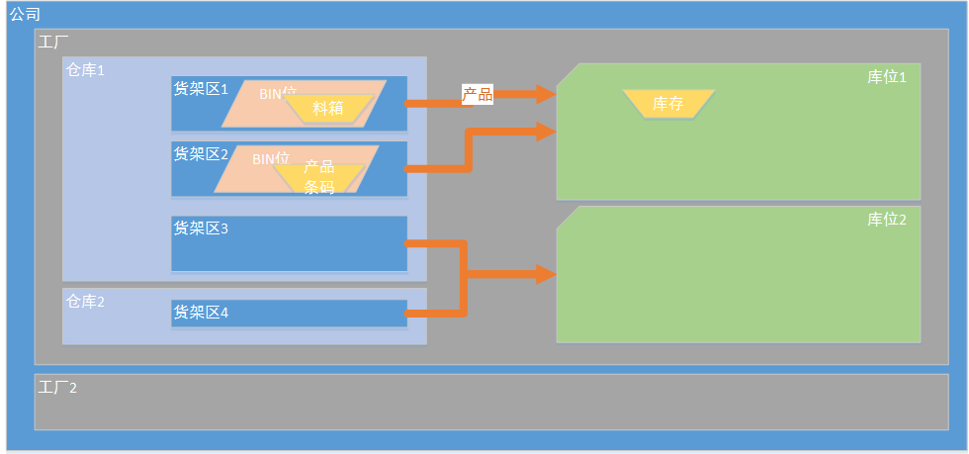
业务说明-仓库与库位
*仓库和库位不再有直接的关联关系

Slide 22
业务说明
DIRECTORY
1st 采购执行
2nd 生产配料
3rd 生产执行
4th 包装管理
5th 仓库与库位管理
6th 销售执行
7th PM管理
8th 其它说明

Slide 23


业务说明-销售执行
重复性销售
（最主要的客户销售形式）
MES创建发货单
销售协议
发货单
一次性销售
（公司间交易占绝大部分）
扫描发货
开出门证送货
销售订单
销售形式：
重复性销售：MES根据SAP的销售协议创建发货单进行发货
一次性销售：MES直接根据SAP销售订单进行发货
运算结算
设计费、工时支持费、实验费、商标技术许可费、劳务派遣费、废旧固定资产销售等一次性无库存销售业务；宝马出口业务等一次性有库存销售业务
分、子公司与总部之间，以及分、子公司之间的资产销售
客户补差、返利、索赔以及返利、索赔后冲减客户应收账款的处理
Notes:
对客户的销售：99%以上是重复性销售

Slide 24





业务说明-排序发运
排序信息转换、组单、导入
各类EDI客户端
报文解析程序
整车厂&
EDI服务商
排序
落地报文
排序信息
中间表
MES
排序单
运算结算
排序装配发运
EDI客户端
开出门证送货
创建ASN
ASN
ASN报文

Slide 25
业务说明
DIRECTORY
1st 采购执行
2nd 生产配料
3rd 生产执行
4th 包装管理
5th 仓库与库位管理
6th 销售执行
7th PM模块
8th 其它说明

Slide 26



业务说明-PM模块
PM模块
设备故障
设备维护
定期触发
语音报警系统
手工转换
EM工单
(紧急维护工单)
PD工单
(非周期性维护工单)
PM工单
（周期性维护工单)
维护保养记录
PM模块
设备保养维修
Notes:
EM:紧急维护工单
PD：非计划性维护工单
PM：计划性维护工单

Slide 27
业务说明
DIRECTORY
1st 采购执行
2nd 生产配料
3rd 生产执行
4th 包装管理
5th 仓库与库位管理
6th 销售执行
7th PM管理
8th 其它说明

Slide 28
业务说明-单据执行模式
采购执行
JIT销售
先创建好单据，然后再根据单据执行业务
PM模块
创建单据
执行业务
生产配料
排序发运
先执行业务，执行时再创建单据或反查单据
库存转移
执行业务
创建单据
生产执行

Slide 29


业务说明-生产&物流的工位组合
所有工厂：生产时自动掏箱
东莞工厂：涂装下线+装箱在一个工位操作
其它工厂：涂装下线与装箱分两个工位操做
掏箱
生产
装箱
物流
安亭工厂：注塑下线自动封箱并自动上架
其它工厂：注塑下线封箱后，根据上架指令手工上架
MES通过以下方式支持以上多种组合
定制的工位扫描程序（eg:工位扫描+打包）
业务执行插件（eg:自动掏箱插件、排序发运插件）
安亭工厂：排序装配完成后，需手工扫排序单进行发货
其它工厂：排序装配完成后自动执行发货

Slide 30
业务说明-在制品/半成品的特殊控制
BOM
同一个零件号，但库存需要区分
（注塑件有正常件、待底漆件、打磨件等形式）
成品A
正常件
打磨件
待底漆件
…
零件号
版本号
采购件P1
半成品M
同一个BOM层级下有多道工序进行生产，对于扫描工序的顺序控制
（尾门的清洗工序、总成件的冲孔工序、涂装上线）
采购件P2
采购件P3
涂装上线
已清洗
已冲孔
…
控制状态

Slide 31




库存一致性的处理与检查
MES库存
QAD库存
库存并不一致
允许负库存
保持一致
MES库存
SAP库存
账期与生效日期控制
COGI：对MES负库存的产生进行控制
每日库存自动核对
Notes:
1. 在QAD阶段两边的库存是不一致的，但在SAP阶段库存是保持一致的。
2. QAD阶段是允许有负库存出现的，但SAP阶段不允许。

Slide 32
YFPO IMES3.0 系统介绍
业务
说明
技术
架构
未来
规划

Slide 33
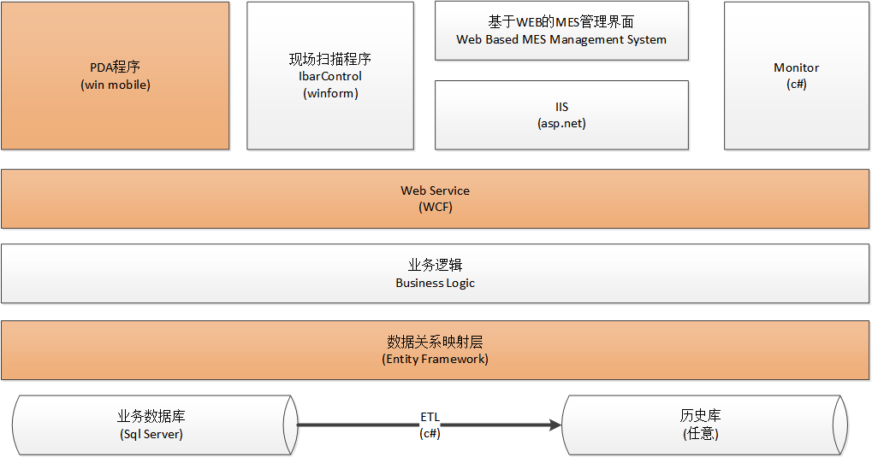
MES技术架构说明
技术框架

Slide 34
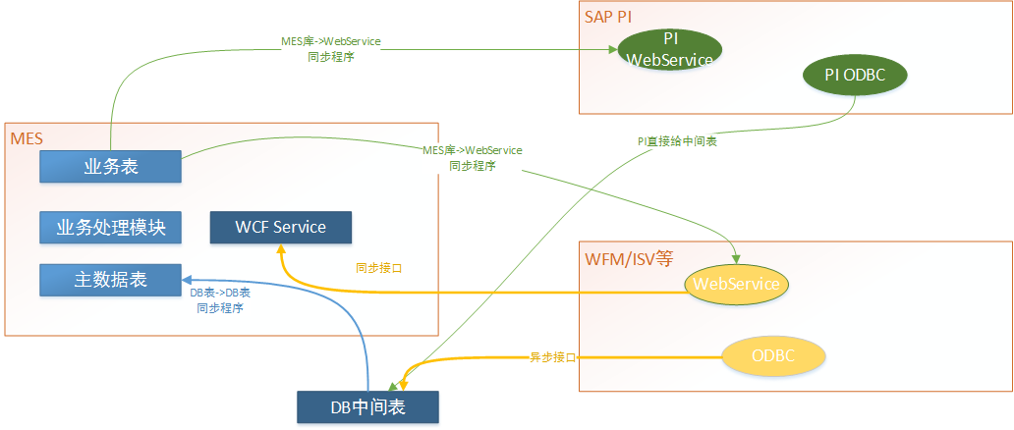
MES技术架构说明-MES与主要业务系统接口

Slide 35
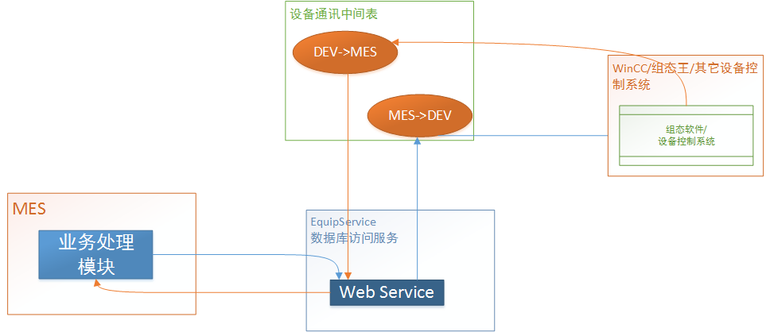
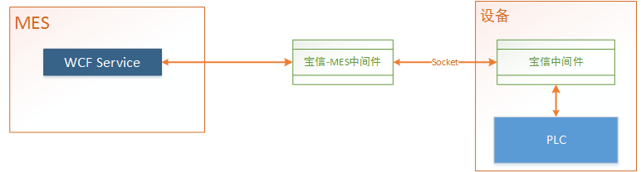
MES技术架构说明-MES与设备之间的接口
非实时业务
实时业务

Slide 36
YFPO IMES3.0 系统介绍
业务
说明
技术
架构
未来
规划

Slide 37
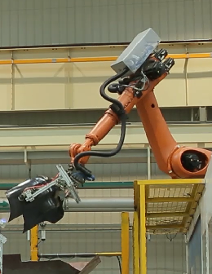

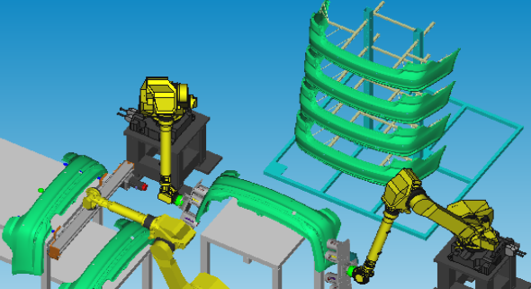
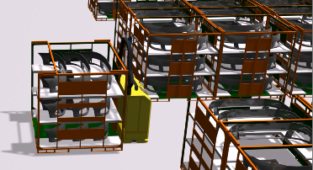
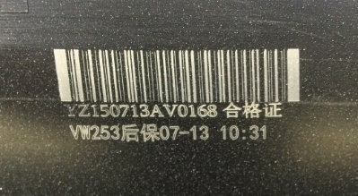
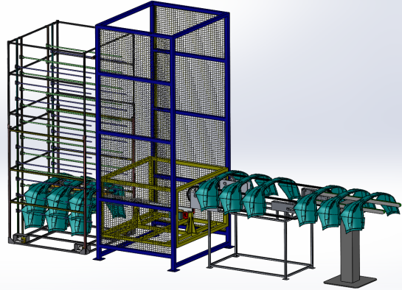
MES技术架构说明-未来的计划
注塑下线
MES
喷涂上下线
仓储自动化
设备通讯平台
激光喷码
包装自动化
数据采集系统
环境监控系统….

Slide 38
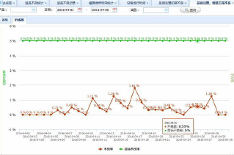
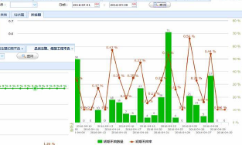
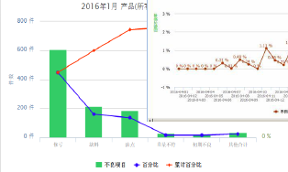




MES技术架构说明-未来的计划
报表系统
安亭
浦东
东莞
……..
各公司
MES系统
ETL
MES数据量庞大
数据相对分散
MES精减
数据整合
注塑下线
激光喷码
包装自动化
仓储自动化
喷涂上下线
Notes:
MES系统的数据量越来越大
这些数据又相对分散
=>保持MES精减、数据整合

Slide 39
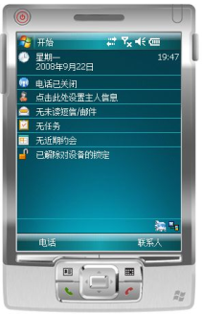





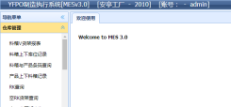
MES技术架构说明-未来的计划
Windows Mobile
PDA
多个终端 -> 一个终端
实现跨平台
跨平台应用
PC端
网页端
Notes:
移动端从单平台->跨平台支持

Slide 40


THANKS
FOR WATCHING

